Slide 1
ARRAY
Esti Wijayanti, M.Kom

Slide 2
Array, tipe data ini, mempunyai karakteristik seperti matrix bedanya adalah dimensi yang dimiliki array dapat lebih dari 2, seperti diketahui bahwa matrix hanya dapat memiliki dimensi N x N. Array memungkinkan untuk memiliki dimensi:
1. N x N x N. 2. N x N x N x N. 3. Dan seterusnya

Slide 3
Contoh: number_arr = array(1:27, dim=c(3,3,3))

Slide 4
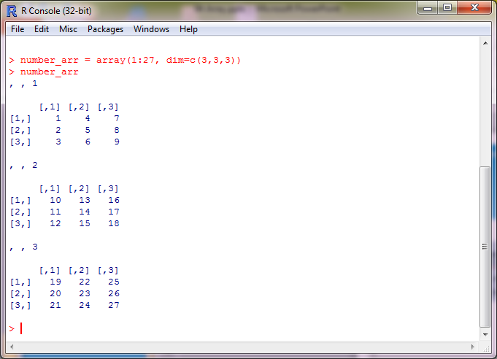

Slide 5
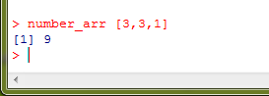
Untuk mengakses variable array berdimensi 3x3x3 ini dapat dilakukan dengan cara berikut ini, yang akan menghasilkan keluaran yaitu 9
number_arr [3,3,1]

Slide 6
Contoh Array 3 D
tiga_d_array = array( 1:24, dim = c(4, 3, 2), dimnames = list( c("satu", "dua", "tiga", "empat"), c("siji", "loro", "telu"), c("hiji", "dua") ) )

Slide 7
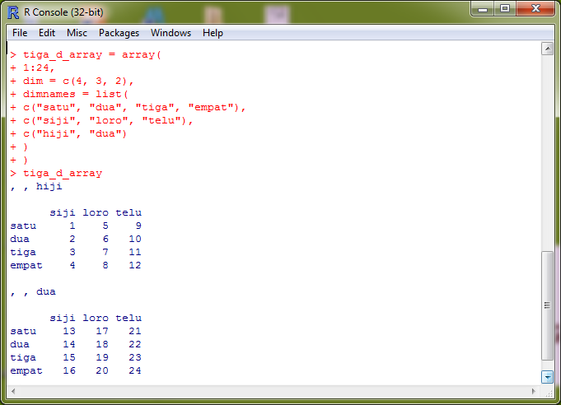
Contoh di atas adalah membuat array dengan memberikan nama untuk kolom dan baris dimensinya

Slide 8
LATIHAN
Tampilkan array
Mhs[0]=“Nindi”
Mhs[1]=“Rika”
Mhs[2]=“Tina”
2. Tampilkan array Multidimensi
3. Tampilkan array 3D (milih baju sama celana)
Lita | 0898999
Lina | 80799
Tia | 085443
 | Baju 1 | Baju 2 | Baju 3
Celana 1 | B1,C1 | B2,C1 | B3,C1
Celana 2 | B1,C2 | B2,C2 | B3,C2

